Slide 1
  ENCUENTRO MACROREGIONAL NORTE DE INSTITUTOS Y ESCUELAS DE EDUCACIÓN SUPERIOR PEDAGÓGICA
Dirección de Formación Inicial Docente
Dirección General de Desarrollo Docente
Octubre - 2022

Slide 2
Proceso de Licenciamiento para adecuación de Institutos a Escuelas
1

Slide 3
Aseguramiento de la Calidad
“Proceso impulsado por el Estado para garantizar que la población, en torno al eje de la responsabilidad pública, cuente con un servicio educativo con estándares de calidad, que impulse su desarrollo personal y profesional”
MINEDU
Control
Obligatorio
Verificación de condiciones mínimas de calidad mediante el licenciamiento, supervisión y fiscalización.
MINEDU
Fomento
Acciones y políticas orientadas a la mejora de la calidad del servicio educativo.
Promueve e incentiva la cultura de autoevaluación y mejora continua.
Sistema Integrado de la Información
SINEACE
Garantía
Voluntario
Reconocimiento público de cumplimiento de estándares de calidad de mayor nivel, está vinculado a la acreditación institucional y/o de programas de estudio.

Slide 4

Licenciamiento
Es el procedimiento que tiene como objetivo verificar el cumplimiento de las condiciones básicas de calidad de los IES y EES públicos y privados, de sus programas de estudios y filiales, para la obtención de la licencia que autorice su funcionamiento para la provisión del servicio educativo superior¹.
¹ Artículo 24 de la Ley 30512

Slide 5
Condiciones Básicas de Calidad
CBC VII:
Servicios Educacionales Complementarios Básicos y Mecanismos de Intermediación Laboral
CBC I:
Gestión institucional
CBC VI:
Previsión económica y financiera
CBC II:
Desarrollo de Investigación e Innovación
CBC V:
Disponibilidad del Personal Directivo, Jerárquico y Docente Idóneo y Suficiente
CBC III:
Gestión Académica y Programas de Estudios
CBC IV: Infraestructura Educativa, Recursos para el Aprendizaje y Mantenimiento

Slide 6
Etapas del procedimiento de licenciamiento
Ingreso de SLI
Etapa de Evaluación Integral
Etapa Resolutiva
DIFOID
Despacho Ministerial
Tiene como objeto la realización de todos los actos de instrucción necesarios para la determinación del cumplimiento (o no) de las CBC.
Tiene como tiene como objeto la emisión de la resolución ministerial que otorga o desestima la licencia solicitada

Slide 7
Proceso de evaluación integral
Presentación de SLI
Verificación del cumplimiento de los requisitos de admisibilidad
Evaluación de las CBC
Evaluación Determinación, conocimiento, comprobación de la información presentada por la institución
Elaboración de ITEI
Emisión de informe técnico de evaluación integral (ITEI) Análisis del cumplimiento de requisitos de licenciamiento y de los criterios de evaluación
Documentos a evaluar:
Formatos de Solicitud de Licenciamiento
Medios de Verificación (MV) detallados en la Matriz de CBC
Actividad: Revisión documental
Actividad: Verificación presencial/actos probatorios
Criterios de evaluación: de coherencia, consistencia y sostenibilidad

Slide 8
Plan de cumplimiento
Presentación de SLI
Evaluación de CBC
Elaboración de Informe Técnico de Licenciamiento
No acredita cumplimiento de alguna CBC
Se requiere plan de cumplimiento
De ser el caso, requerimiento de subsanación
Se ejecuta el plan de cumplimiento
Evaluación integral de las CBC a partir de la ejecución del plan de cumplimiento
* Si luego de requerido el plan de cumplimiento, la institución no lo presenta, se desestima la SLI.
* Plazo de ejecución plan de cumplimiento: un año para privadas y dos años para públicas
* El plan de cumplimiento aplica tanto a IESP como a EESP (en ambos casos respecto a oferta formativa autorizada previa a Ley 30512)

Slide 9
¿Qué implica transitar de IESP a EESP?
SERVICIOS
Formación inicial docente con énfasis en la PPP y en la investigación e innovación, y el desarrollo personal: Oferta de hasta 11 programas académicos (perfil egreso FID – MBDD)
Programas de profesionalización docente, de segunda especialidad y de formación continua, con énfasis en la investigación e innovación
Desarrollo de competencias profesionales del formador de docentes, a través del fortalecimiento de capacidades, comunidades profesionales de aprendizaje y la investigación e innovación
Evidenciar CBC, que se constituyen en requerimientos mínimos para la provisión del servicio educativo
USUARIOS
GRADO Y TITULOS OTORGADOS
Estudiantes
Grado de bachiller en educación
Título profesional de licenciado en educación
Docentes y directivos
Implementar régimen académico de EESP
Docentes en ejercicio y otros profesionales
Grado de bachiller en educación
Título de segunda especialidad profesional
Certificado

Slide 10
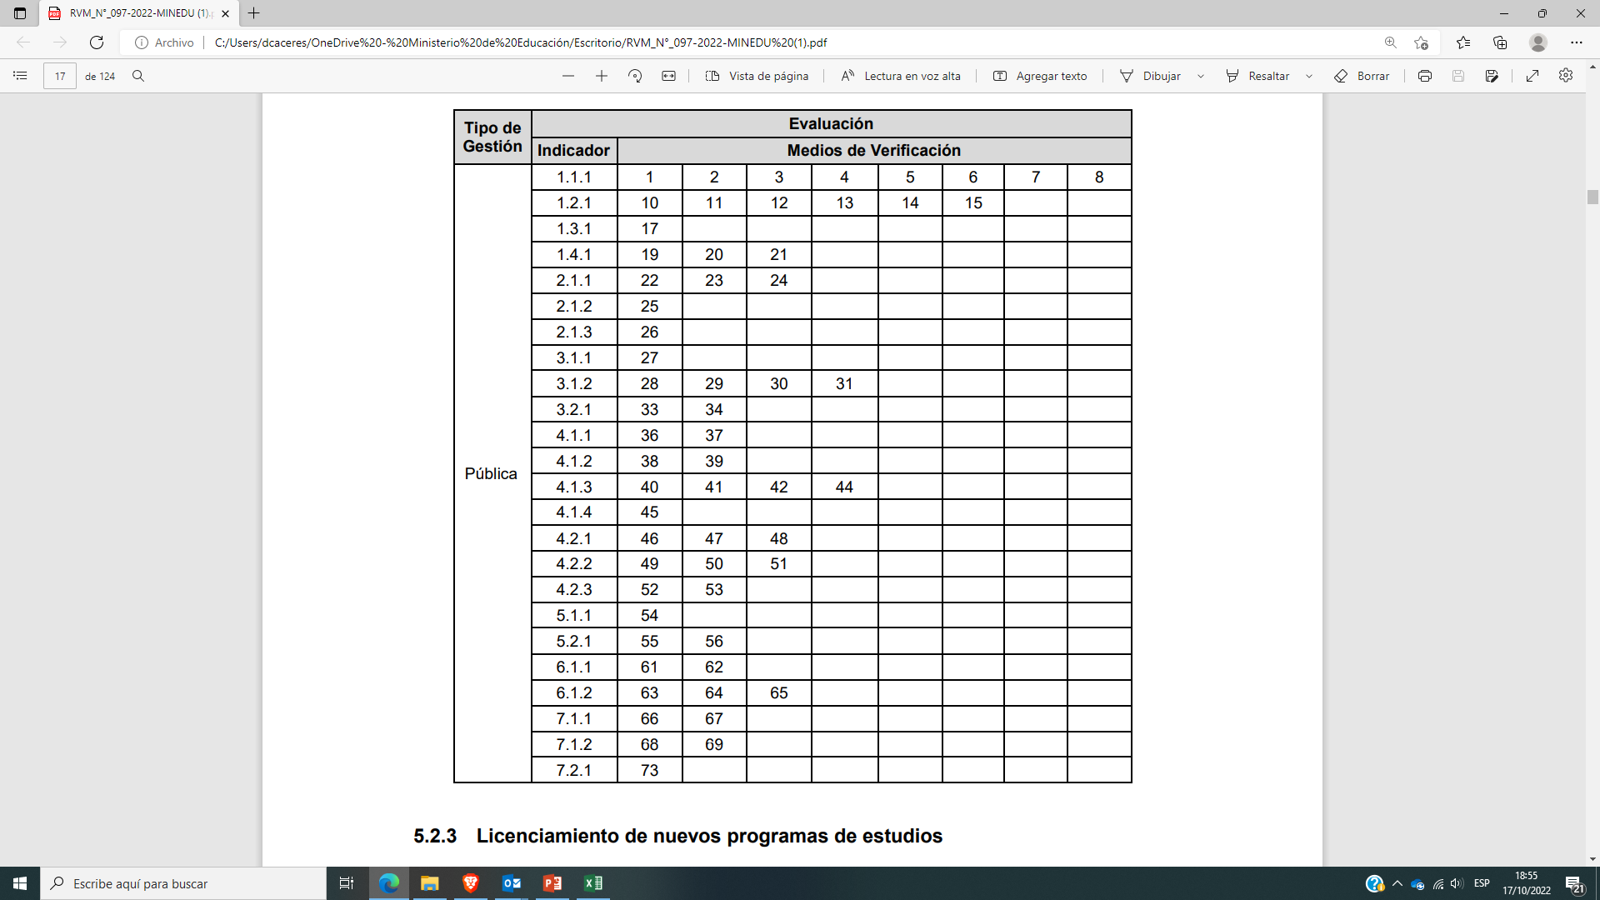
¿Qué debo cumplir?
El numeral 5.2.2 de RVM N° 97-2022-MINEDU, define los medios de verificación que se debe presentar en la solicitud de licenciamiento

Slide 11
¿Con qué criterios se evaluará?
COHERENCIA
CONSISTENCIA
SOSTENIBILIDAD
Identifica la relación lógica, que no se contradice ni se opone, entre dos o más documentos o medios de verificación de las CBC. La relación lógica se establece a partir del contenido expresado en uno o más documentos o medios de verificación, o también a través de visitas de verificación u otro acto realizado para corroborar la información presentada por la institución.
Se refiere a la solidez de la información, es decir la correlación lógica que deben evidenciar los instrumentos de gestión y otros documentos presentados por la institución para alcanzar los objetivos y metas propuestas. Esta correlación lógica se vincula con su estructura, secuencia metodológica de elaboración, contenido de los componentes que la conforman y, contenido que se derive de análisis situacional y marco normativo vigente.
Busca demostrar que la institución cuenta con los recursos (humanos, físicos, económicos y financieros) que aseguren el funcionamiento de la Institución en concordancia con el cumplimiento con las CBC durante la vigencia del licenciamiento

Slide 12
Proceso de Licenciamiento de nuevos programas de estudio en las EESP
2

Slide 13

1. Naturaleza de la EESP
Fines del servicio de educación superior
El servicio educativo busca una formación integral, especializada (…) que permita a los egresados tener un adecuado desenvolvimiento en el mundo laboral (…) mediante el desarrollo de competencias con énfasis en la práctica, la investigación aplicada a la especialidad, la innovación y la participación de la comunidad educativa y su entorno. (Reglamento Ley N° 30512, artículo 5)

Slide 14
2. EESP y gestión pedagógica
Programas de estudios de la EESP
Naturaleza de los programas de estudios
“Los programas de estudios conducen a la obtención del grado y/o título de Educación Superior y se implementan mediante planes de estudios desarrollados en periodos académicos, de acuerdo con lo establecido en la Ley, el presente Reglamento y en los LAG aprobados por el Minedu”. (Reglamento Ley 30512, artículo 10).
Características de los programas de estudios
“Los programas de estudios desarrollan las competencias del perfil de egreso, los desempeños específicos, el plan de estudios y las orientaciones pedagógicas que se presentan en los DCBN. Los programas de estudios son establecidos por el Minedu y contextualizados, así como adecuados a la modalidad del servicio educativo conforme a los LAG y en el marco del MSE”. (Reglamento Ley 30512, artículo 12).

Slide 15
Etapas del procedimiento de licenciamiento
Ingreso de SLI
Etapa de Evaluación Integral
Etapa Resolutiva
DIFOID
Despacho Ministerial
Tiene como objeto la realización de todos los actos de instrucción necesarios para la determinación del cumplimiento (o no) de las CBC.
Tiene como tiene como objeto la emisión de la resolución ministerial que otorga o desestima la licencia solicitada

Slide 16
Proceso de evaluación integral
Presentación de SLI
Verificación del cumplimiento de los requisitos de admisibilidad
Evaluación de las CBC
Evaluación Determinación, conocimiento, comprobación de la información presentada por la institución
Elaboración de ITEI
Emisión de informe técnico de evaluación integral (ITEI) Análisis del cumplimiento de requisitos de licenciamiento y de los criterios de evaluación
Documentos a evaluar:
Formatos de Solicitud de Licenciamiento
Medios de Verificación (MV) detallados en la Matriz de CBC
Actividad: Revisión documental
Actividad: Verificación presencial/actos probatorios
Criterios de evaluación: de coherencia, consistencia y sostenibilidad

Slide 17
Plan de cumplimiento
Presentación de SLI
Evaluación de CBC
Elaboración de Informe Técnico de Licenciamiento
No acredita cumplimiento de alguna CBC
Se requiere plan de cumplimiento
De ser el caso, requerimiento de subsanación
Se ejecuta el plan de cumplimiento
Evaluación integral de las CBC a partir de la ejecución del plan de cumplimiento
* Si luego de requerido el plan de cumplimiento, la institución no lo presenta, se desestima la SLI.
* Plazo de ejecución plan de cumplimiento: un año para privadas y dos años para públicas
* El plan de cumplimiento aplica tanto a IESP como a EESP (en ambos casos respecto a oferta formativa autorizada previa a Ley 30512)

Slide 18
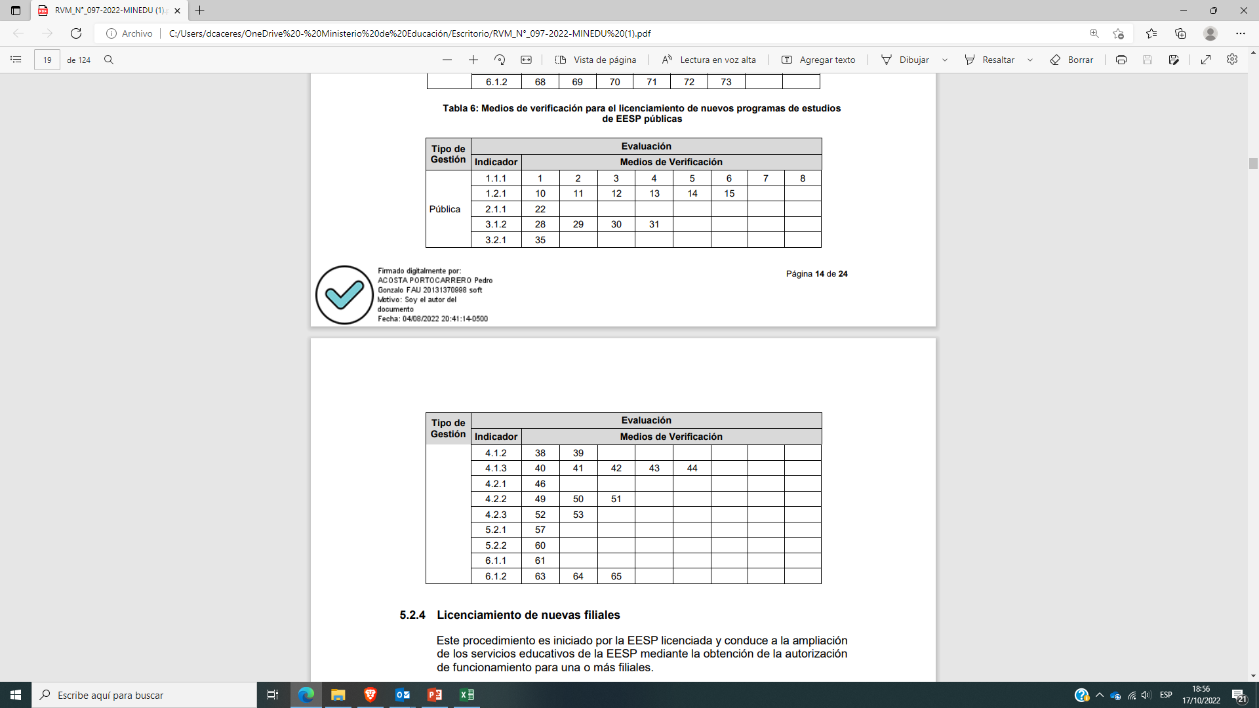
¿Qué debo cumplir?
El numeral 5.2.3 de RVM N° 97-2022-MINEDU, define los medios de verificación que se debe presentar en la solicitud de licenciamiento

Slide 19
¿Con qué criterios se evaluará?
Transversales
Coherencia
Sostenibilidad
Ampliación
(programa, filial, local)
Capacidad de gestión
Compromiso institucional
Consistencia
Experiencia académica
Modelo de servicio educativo

Slide 20


